Slide 1
Федеральное государственное бюджетное образовательное учреждение высшего образования "Красноярский государственный медицинский университет имени профессора В.Ф.Войно-Ясенецкого" Министерства здравоохранения Российской Федерации Фармацевтический колледж
Развитые страны в мировой экономике и политике
Читает:
Герасимов Семен Александрович

Slide 2
Развитые страны
Развитые страны — группа стран, занимающих господствующее положение в мировой экономике.

Slide 3
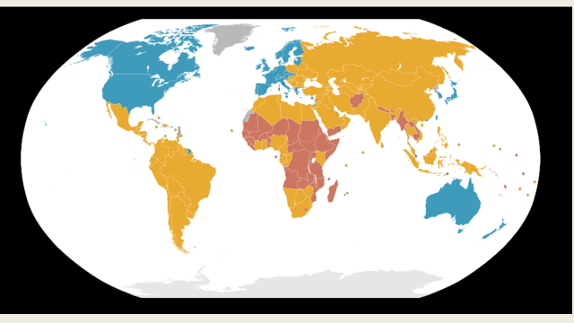

Slide 4
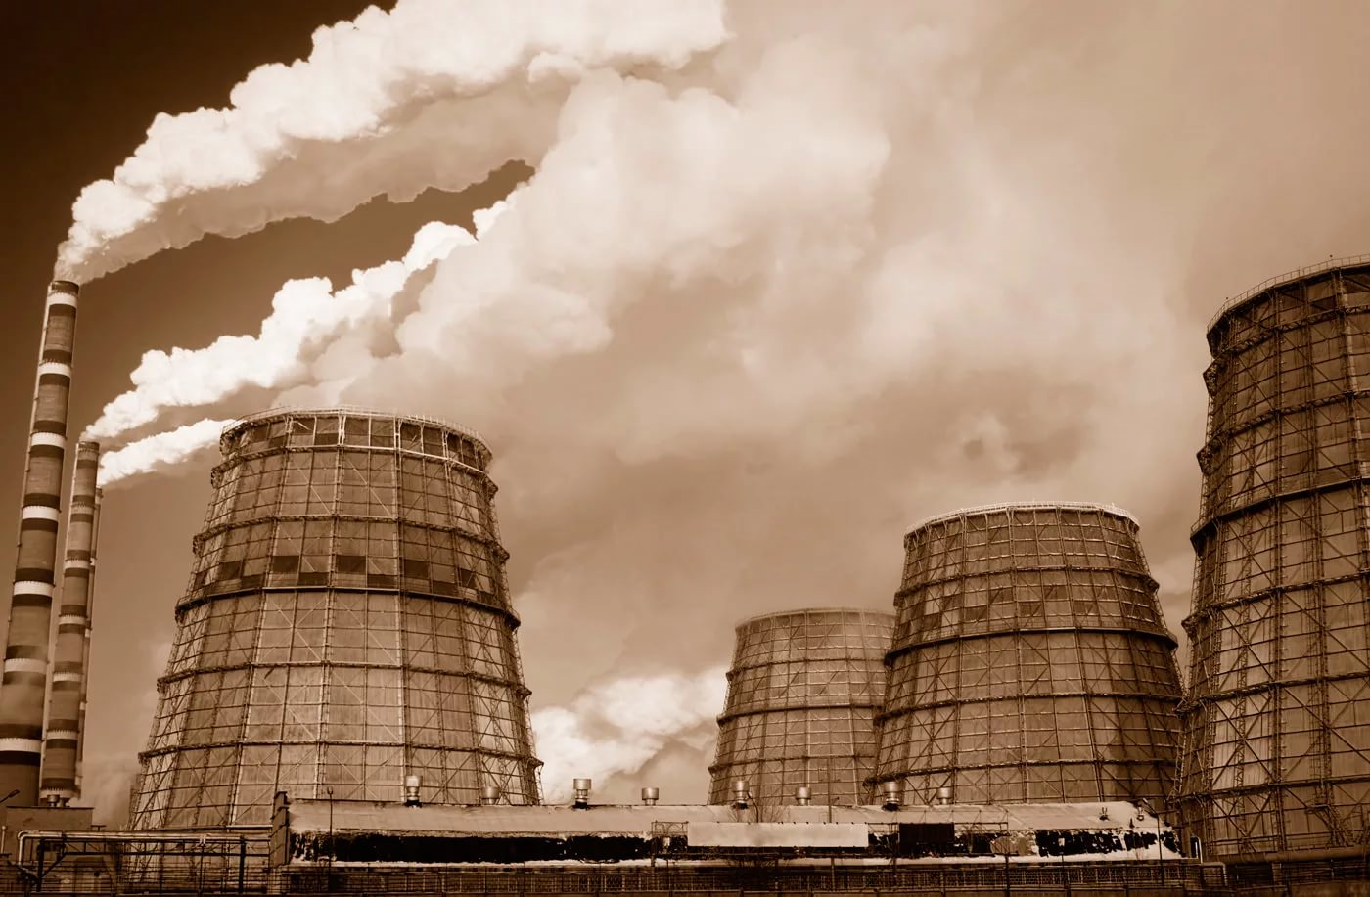
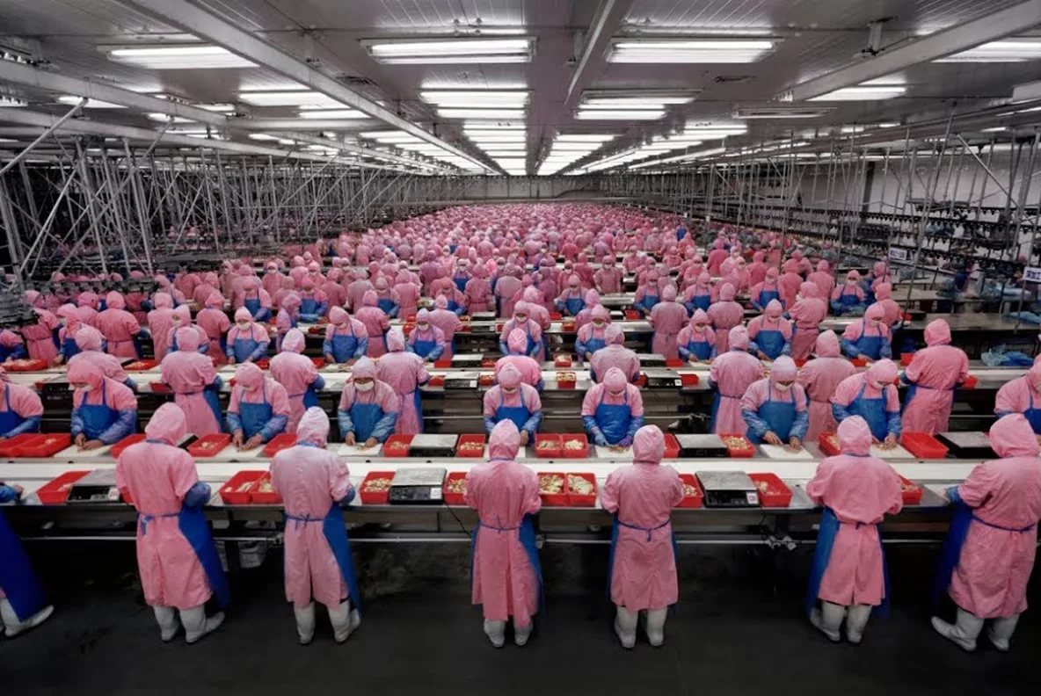
Особенности экономики развитых стран
Глубокая переработка сырья
Перенос вредных и трудоемких производств заграницу

Slide 5
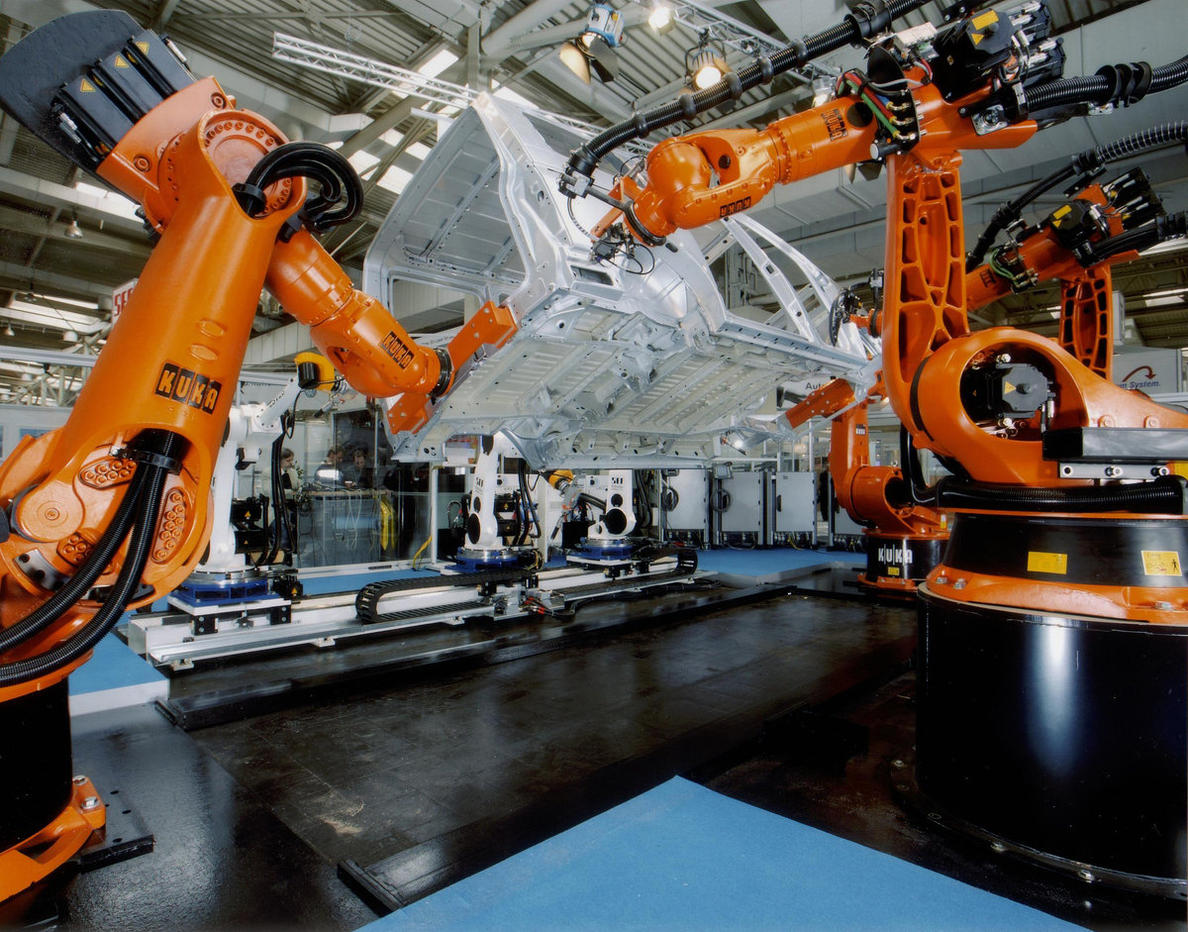
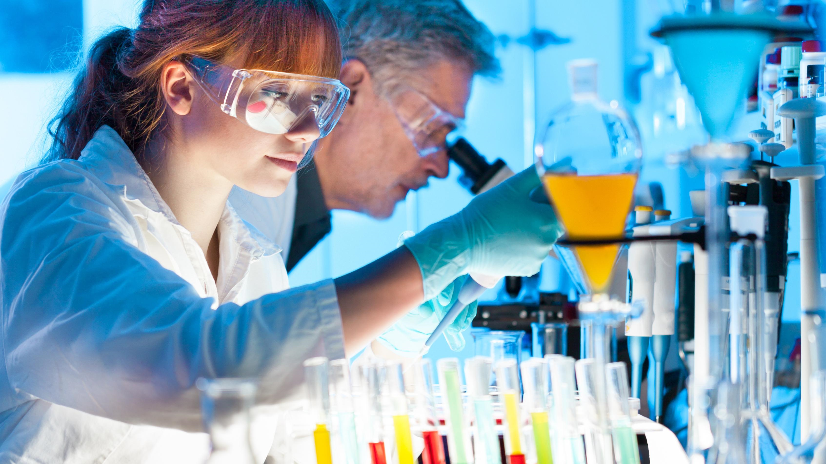
Особенности экономики развитых стран
Наукоемкость производства
Развитая наука
Тесная связь производства с НТР
Маркетинг и брендирование

Slide 6
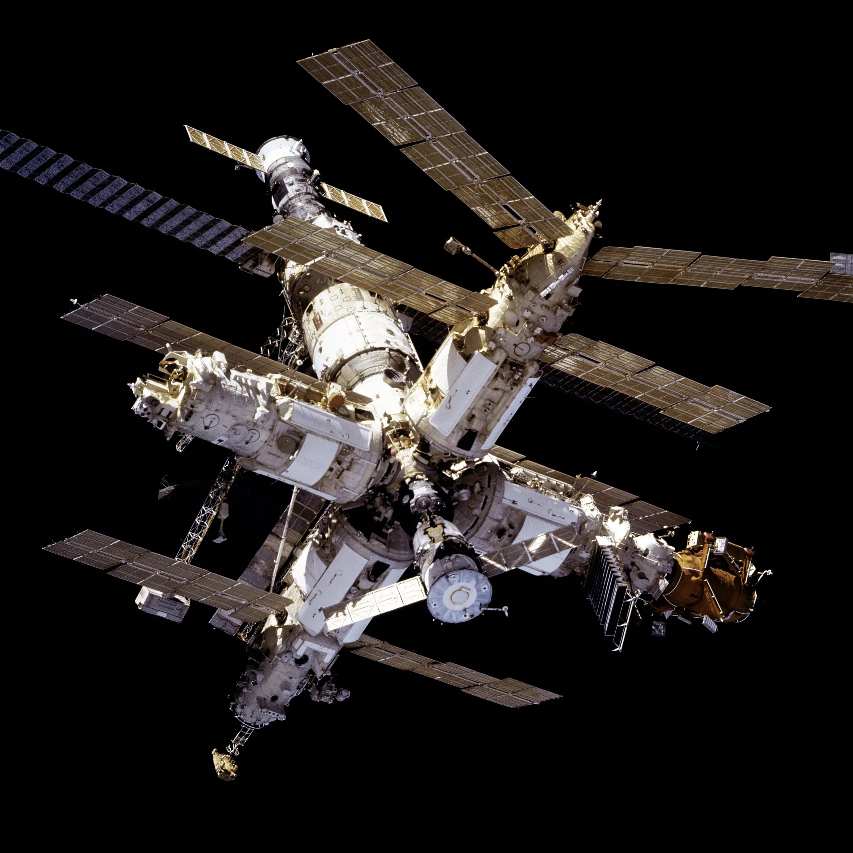
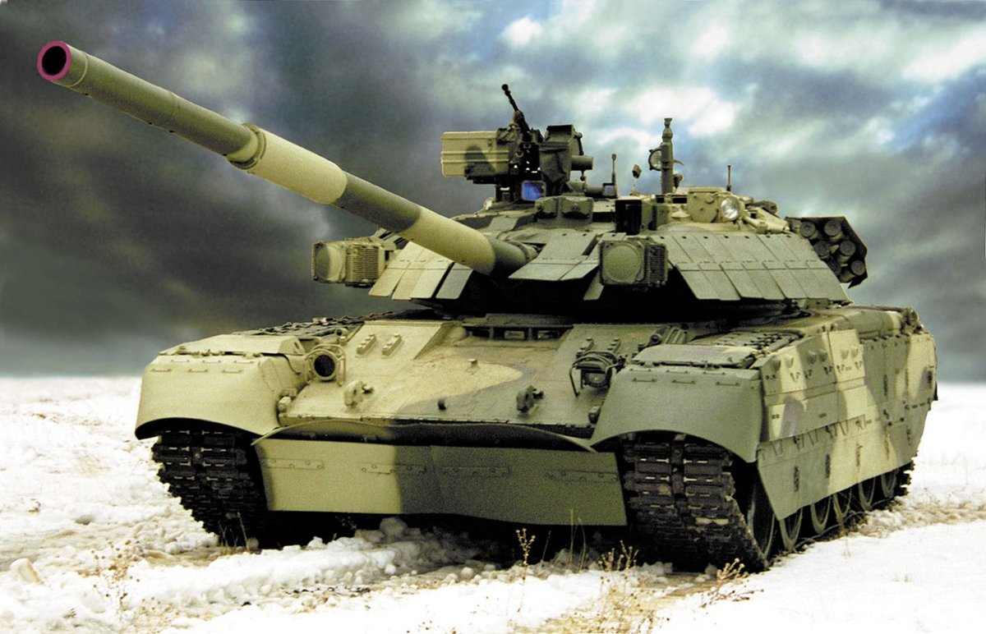
Особенности экономики развитых стран
Высокий уровень развития передовых отраслей производства

Slide 7
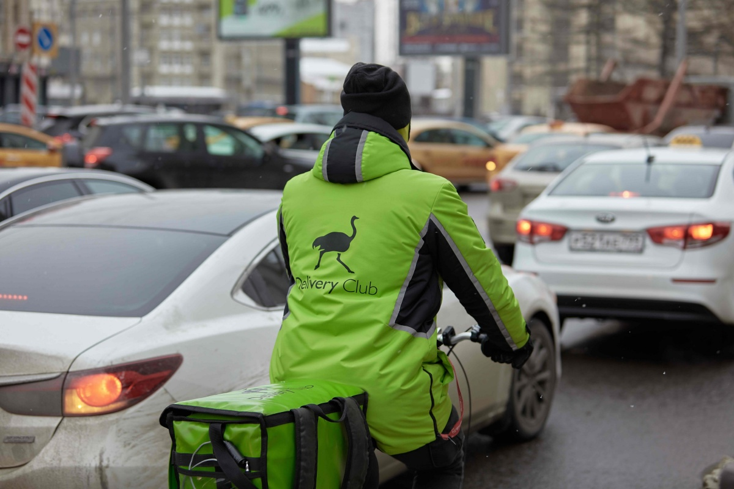
Особенности экономики развитых стран
Высоко развитая сфера услуг
Сфера услуг – от 65%;
Промышленность – 15-30%;
Сельское хозяйство – 1-5%.

Slide 8
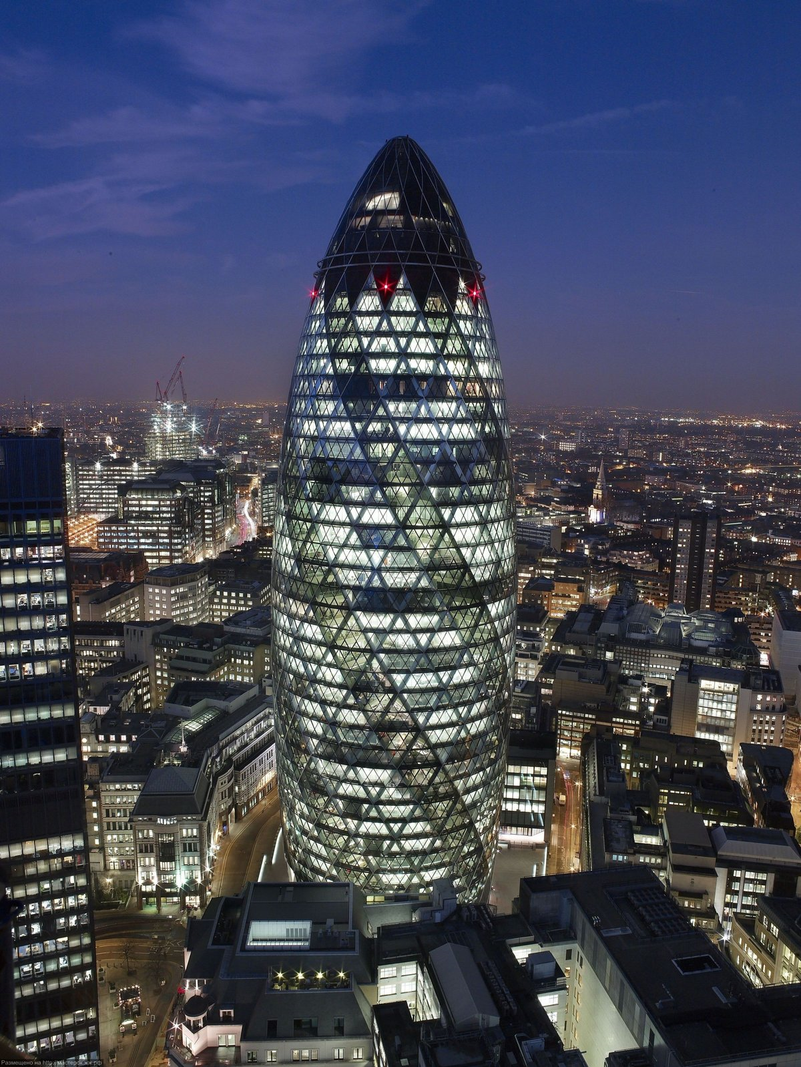
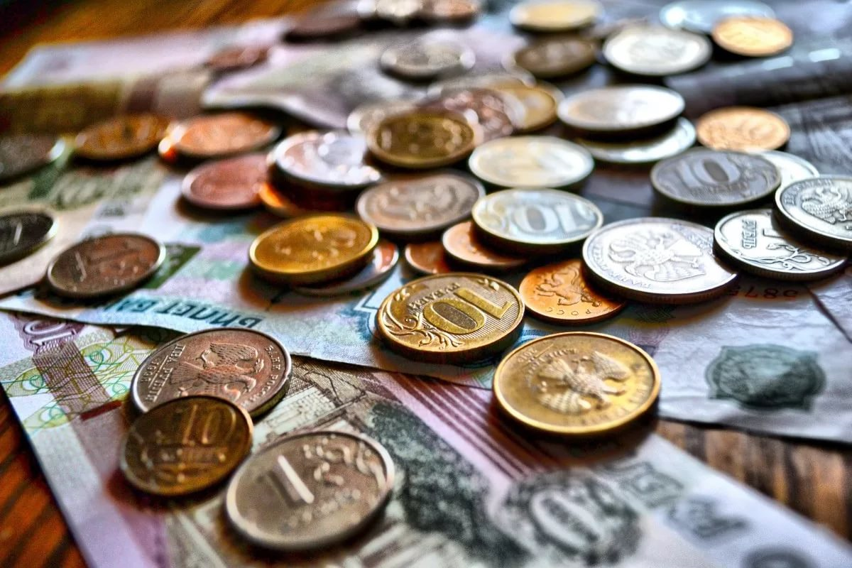
Особенности экономики развитых стран
Развитые финансовые рынки
банковская система,
инвестиционный рынок,
фондовый рынок,
кредитование

Slide 9
Особенности экономики развитых стран
Высокий уровень и качество жизни
Уровень жизни — уровень материального благополучия, характеризующийся объёмом реальных доходов на душу населения и соответствующим объёмом потребления.
Качество жизни – понятие включающее такие объективные и субъективные факторы, как состояние здоровья, ожидаемая продолжительность жизни, условия окружающей среды, питание, бытовой комфорт, социальное окружение, удовлетворение культурных и духовных потребностей, психологический комфорт и т. п.

Slide 10
Примерный план доклада про особенности экономики страны
Общие сведения о стране: территориальные особенности, государственный язык, обеспеченность ресурсами (в целом и самые важные), население (количество, национально-расовый и религиозный состав (только пару наиболее распространенных), форма правления, лидер.
Общие сведения об экономике: ВВП, ВВП по ППС, динамика ВВП, валюта, стабильность и конвертируемость валюты, основные сектора экономики (производство, с/х, услуги), наиболее важные сферы экономики, наиболее знаменитые товары, бренды, импорт, экспорт, туризм, отношения с РФ (экспорт, импорт).
Социальная сфера: уровень жизни, качество жизни, качество и доступность образования, качество и доступность медицины, интересные особенности, демография миграция

Slide 12
США (Соединенные штаты Америки)
Столица Вашингтон;
Крупнейшие города: Нью-Йорк и Лос-Анжелес;
Площадь – 9,5 мил км2;
Население -325 мил человек: англосаксы – 47%, латиносы – 15%, афроамериканцы - 12%
Религии: большинство протестанты, много католиков.
Язык английский;
Президентская республика;
Высокая обеспеченность природными ресурсами (нефть, алюминий, железные руды)

Slide 13
Экономика США
ВВП – 1 место в мире, 21,4 трилл. На душу населения 57500;
Рост ВВП 2-3% в год;
Валюта – американский доллар $, конвертируемая, стабильная;
Государственный долг – 24 трилл $;
Инфляция – 1-2% в год;
Безработица обычно низкая 2-4% (сейчас 8,6);
Структура экономики:
Сфера услуг – 77% от ВВП;
Промышленность – 22% от ВВП;
Сельское хозяйство – 1% от ВВП (1 место по объему, по импорту (фрукты, элитные продукты), импорту (куриные окорочка, соя, пшеница, кукуруза);

Slide 14
Экономика США самая диверсифицированная экономика в мире
Финансы:
крупнейшие биржи - NYSE, NASDAQ;
банки – JP Morgan Chase (2,6 трилл.), Bank of America (2,2 трилл.), Citigroup (трилл.);
платежные системы – Visa, MasterCard, American Express, Paypal;
Нефтеперерабатывающая – ExxonMobil, Chevron; Автомобили
Пищевая –
Электроника и IT Развлечения
Одежда

Slide 15
Социальная сфера
Уровень жизни – 42 000;
Уровень бедности – 23 000;
Качество жизни – 4 место в мире;
Налоги высокие 30 – 60 %;
Экология в целом неплохая, есть проблемные города ирегионы;
Образование: смешанная система: хорошие частные школы и «не очень» государственные. Послешкольное образование платное (есть много скидок и грантов). Доступность образования невысокая.
Медицина – самая дорогая в мире. Почти не обеспечивается государством, большинство страховок платные. Все лекарства по рецептам. Доступность низкая.
Очень много бомжей и сумасшедших.
Дорогая недвижимость, высокая активность населения, много специфических трат и бытовых привычек.
Страна мигрантов. Со всего мира, больше всего латиносов.

Slide 16
Спасибо за внимание

